Slide 1

초등 미술
9차시
<풍속화>
시작, 중간, 끝 이야기 만들기
아트풀 씽킹(Artful Thinking)을 활용한 미술감상

Slide 2
일곱 번의 생각, 그 중 오늘
강좌
우리 옛 그림을 아트풀 씽킹 방법을 활용하여 감상해봅시다.
산수화
민화
풍속화
인물화
동물화식물화
기록화
마무리
1차시
2차시
3차시
4차시
5차시
6차시
7차시
오늘의 성취기준
[6미03-01] 미술 작품을 작품이 만들어진 시대적, 지역적 배경 등과 연결하여 이해할 수 있다. [6미03-02] 미술 작품의 내용과 형식을 분석하여 작품의 특징을 설명할 수 있다.
[6미03-04] 다양한 방법을 활용하여 작품을 감상하며 작품에 관한 서로 다른 관점을 존중할 수 있다.
Notes:
15초면 충분합니다. 여섯 걸음 중 어디에 있는지만 확인합니다.

Slide 3
‘아트풀 씽킹(Artful Thinking)’ 이란?
강좌
하버드 교육대학원
Project Zero에서
개발한 미술감상교육 프로그램
예술 작품을
효과적으로 활용하여 사고력과 학습능력을 증진
나는
아트풀 씽킹
(Artful Thinking)
6가지 유형으로 구성된
생각의 팔레트로
사고의 깊이를 확장
생각하는 방법을
실제 수업에 적용하기 위한 사고 루틴 활용

Slide 4
학습목표
1
핵심 문장
우리 옛 그림을 아트풀 씽킹 방법으로 감상한다.
2
지식·이해
작품을 시대적 배경, 지역적 배경과 연결하여 이해한다.
3
과정·기능
작품의 내용과 형식을 분석하여 설명할 수 있다.
4
가치·태도
작품에 관한 다른 관점을 존중하는 태도를 가진다.

Slide 5
오늘의 핵심 문장
강좌
우리 옛 그림을
아트풀 씽킹 방법을 활용하여
감상해봅시다.

Slide 6
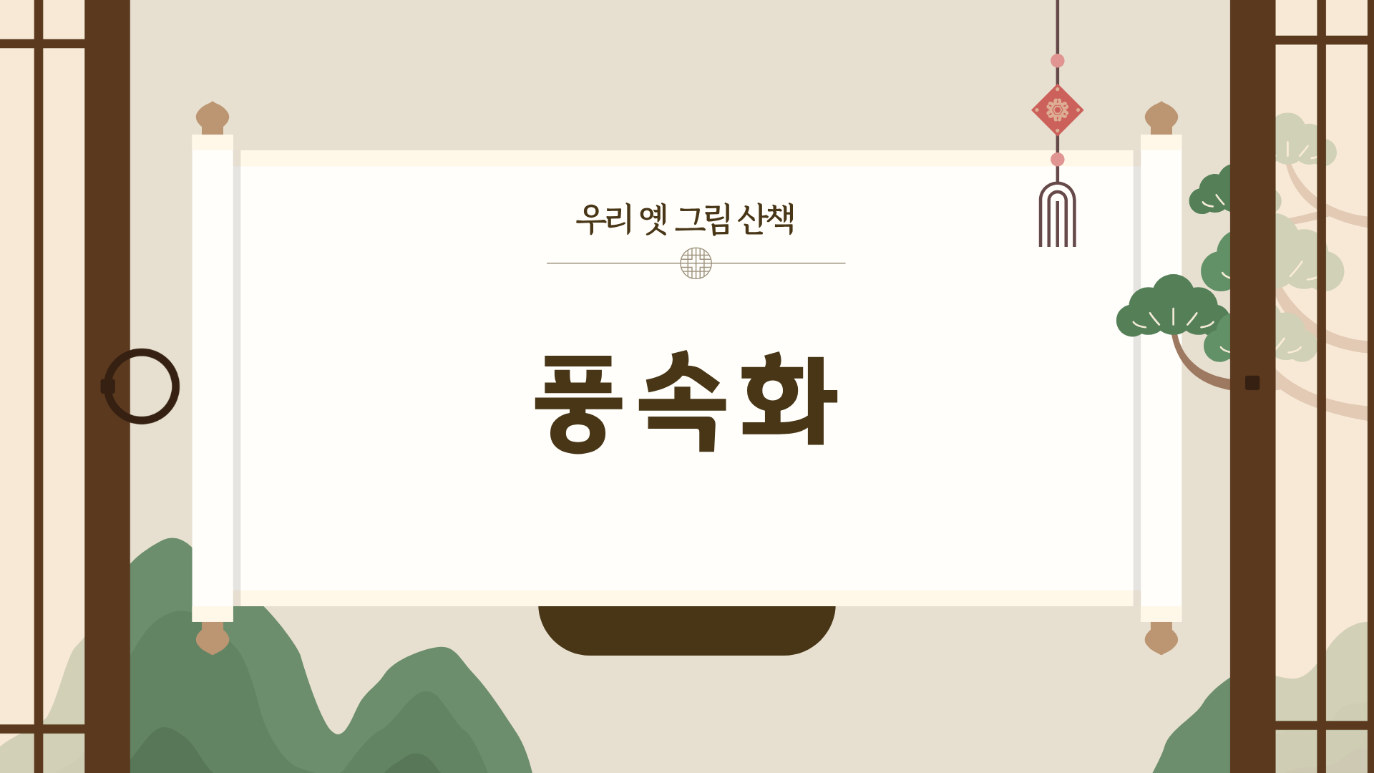
<풍속화>를 알아봅시다(영상제목: 풍속화)
강좌
나는
출처: 캔바 에듀 이미지

Slide 7
옛 그림과 만나기
활동 1
<서당>을 함께 감상해 봅시다.
작품의 첫인상은 어떤가요?
작품 속에 무엇이 보이나요?
무슨 이야기가 숨어 있을까요?

Slide 8
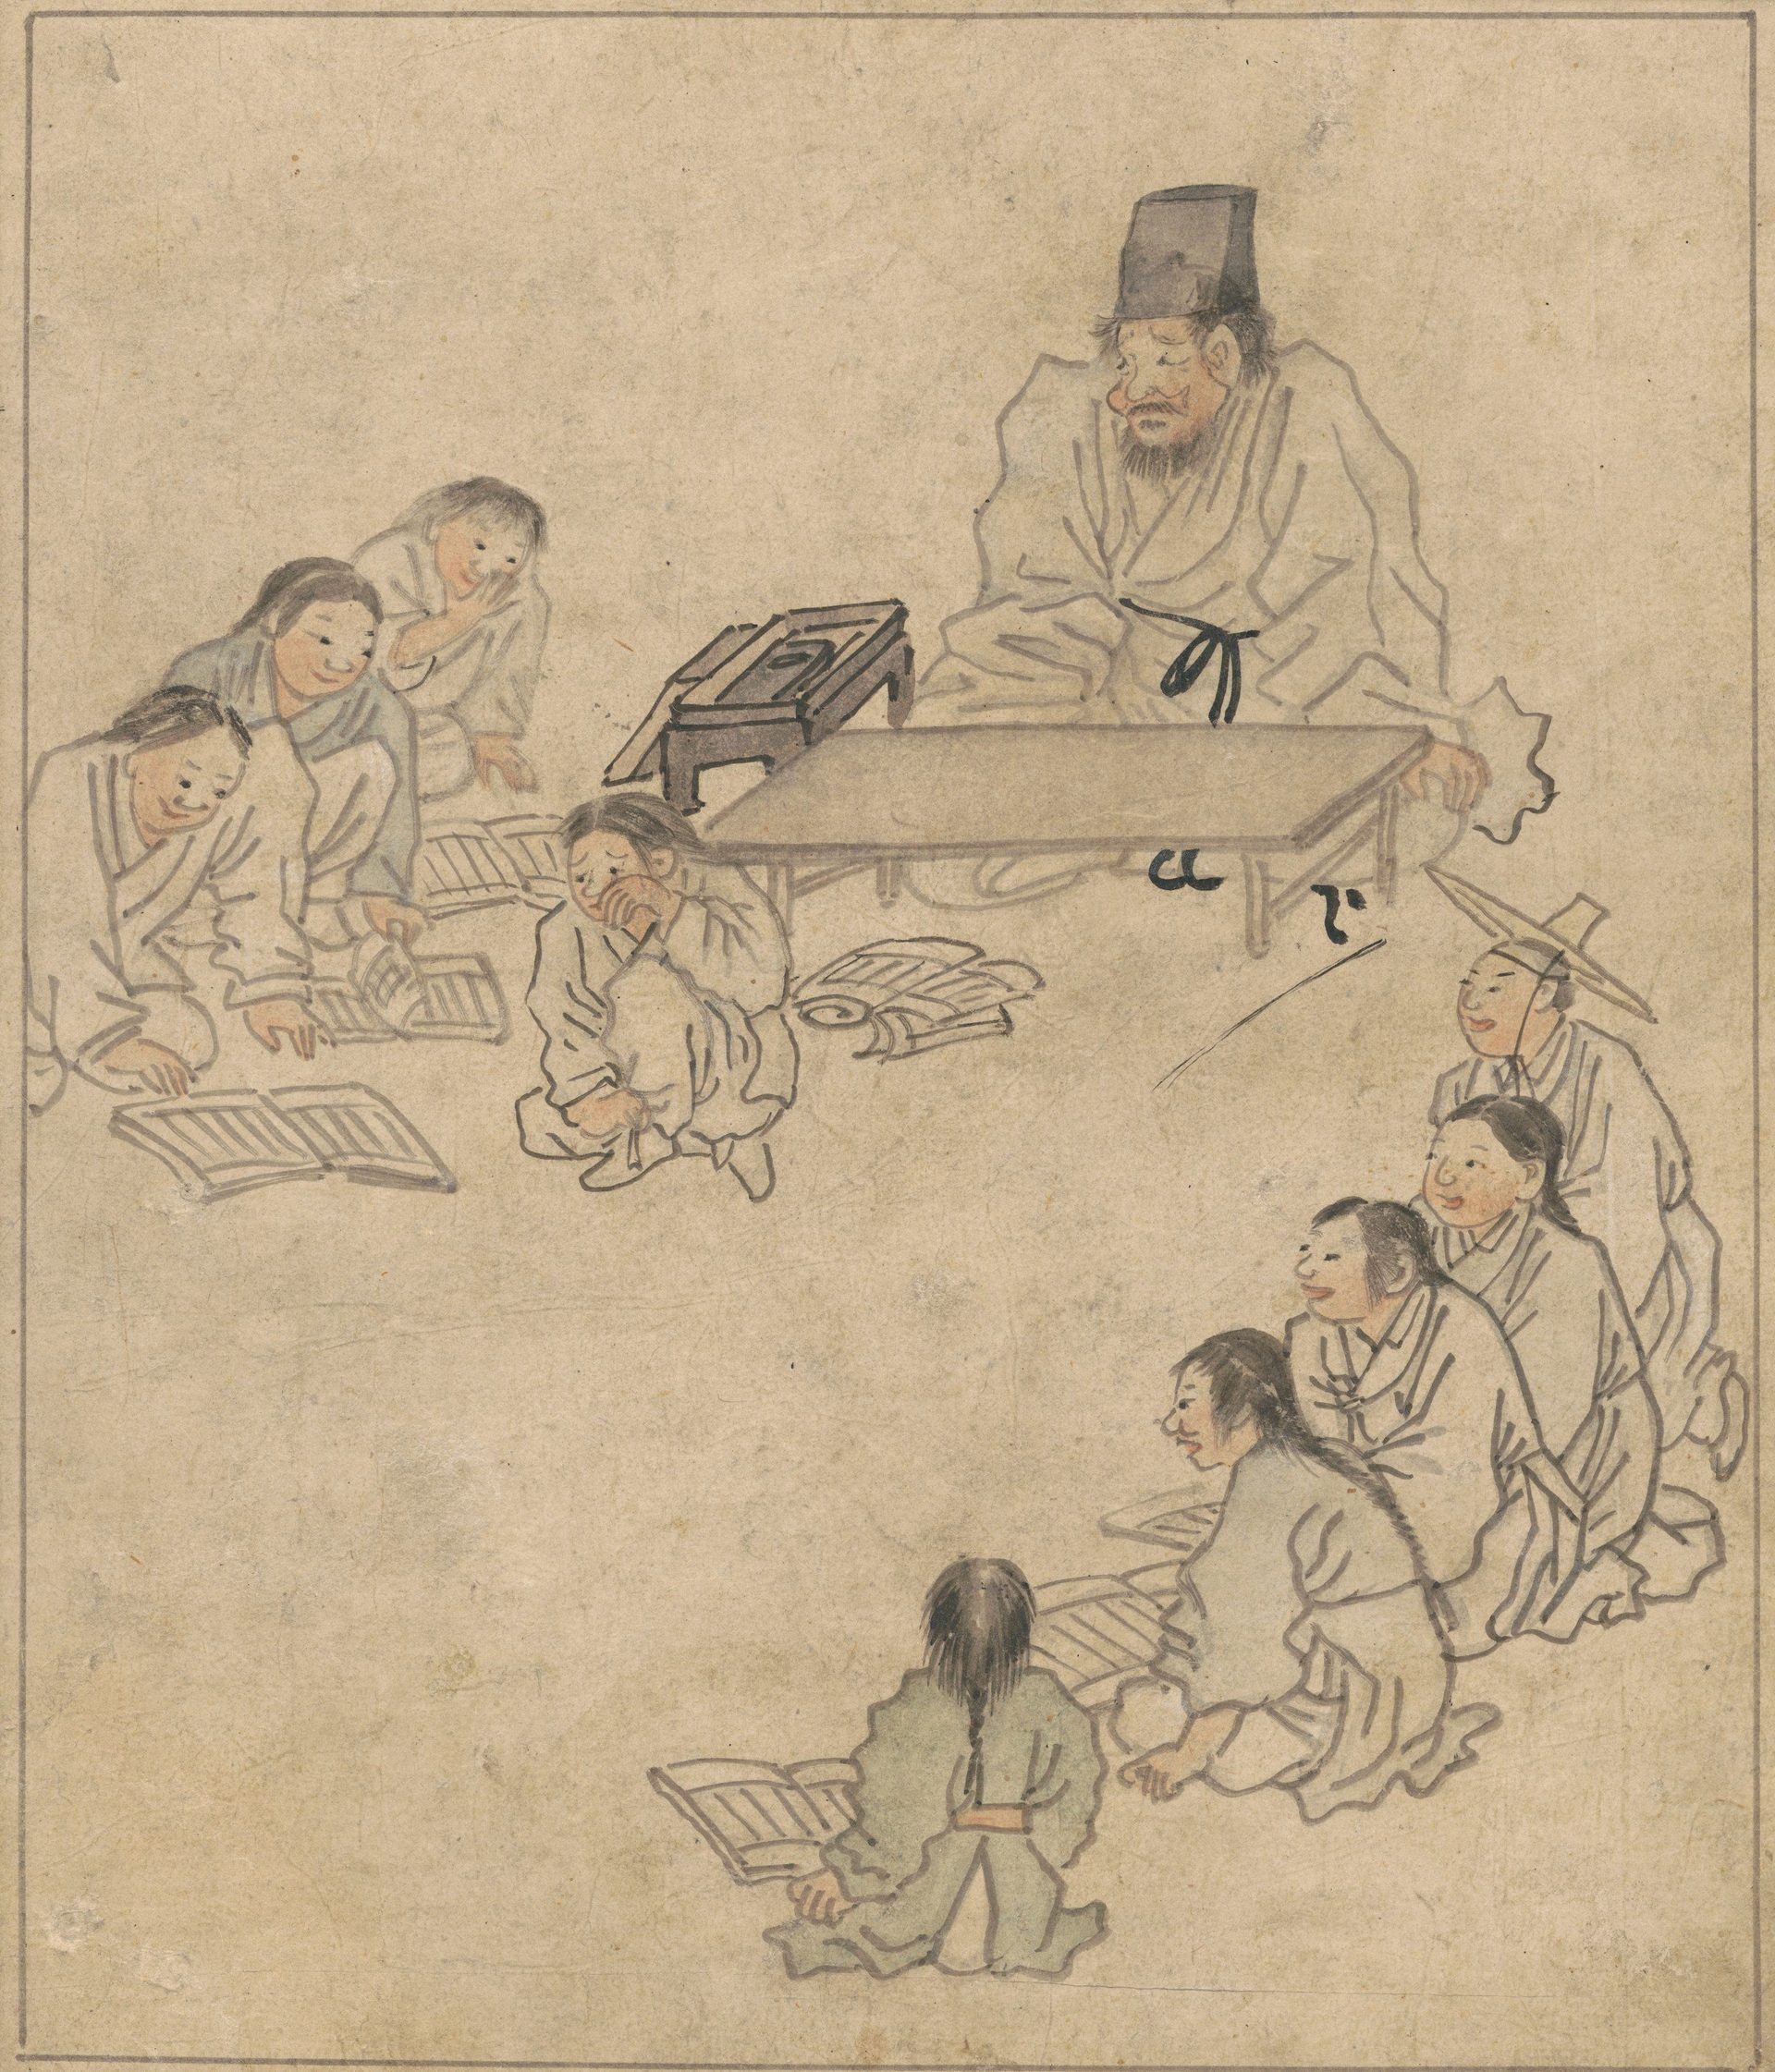

옛 그림과 만나기
활동 1
서당 | 작품설명
조선 후기 대표 화가 단원 김홍도의 풍속화
조선 시대 서당에서 일어나는 정겨운 일상의 한 장면을 생동감 있게 담아냄.
화면 중앙에 혼나서 눈물을 닦는 아이, 그 모습을 보며 킥킥거리며 웃고 있는 주변 아이들의 모습이 잘 드러남.
갓을 쓴 학생과 머리를 땋은 어린 학생이 함께 공부하는 모습을 통해 당시 서당의 다양한 연령대를 알 수 있음.
출처: e뮤지엄(국립중앙박물관 누리집) / 서당, 《단원 풍속도첩》

Slide 9
아트풀 씽킹으로 생각하기
활동 2
시작(Beginning) – 중간(Middle) – 끝(End)
시작: 이 작품이 어떤 이야기의 시작이라면, 다음에 무슨 일이 일어날까요?
중간: 만약 이 작품이 어떤 이야기의 한 장면이라면, 그 전에는 무슨 일이 일어났을까요?
앞으로는 무슨 일이 일어날까요?
끝: 이 작품이 어떤 이야기의 끝이라면, 그 이야기는 무엇일까요?

Slide 10
아트풀 씽킹으로 생각하기
활동 2
한 칸에는 그림 자체에서 일어나는 일을 설명하고, 나머지 두 칸에는 이야기를 더욱 확장하는데 도움이 되는 글을 쓰거나 그림을 그려보세요.
<작품> 서당 | <시작> | <중간> | <끝>
출처: e뮤지엄(국립중앙박물관 누리집) / 서당, 《단원 풍속도첩》

Slide 11
생각의 팔레트 확장하기
활동 3
작품을 더 살펴보며 생각의 팔레트를 확장해 봅시다.
‘e뮤지엄’ 누리집을 방문하여 작품들을 살펴본다.
마음에 드는 작품을 골라 활동지를 작성한다.
클래스 보드에 올리고 친구들과 공유한다.

Slide 12
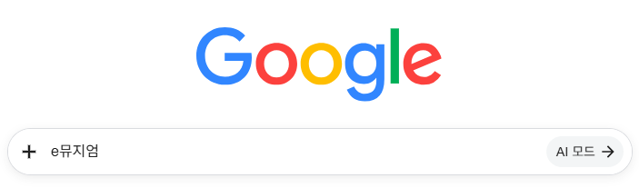
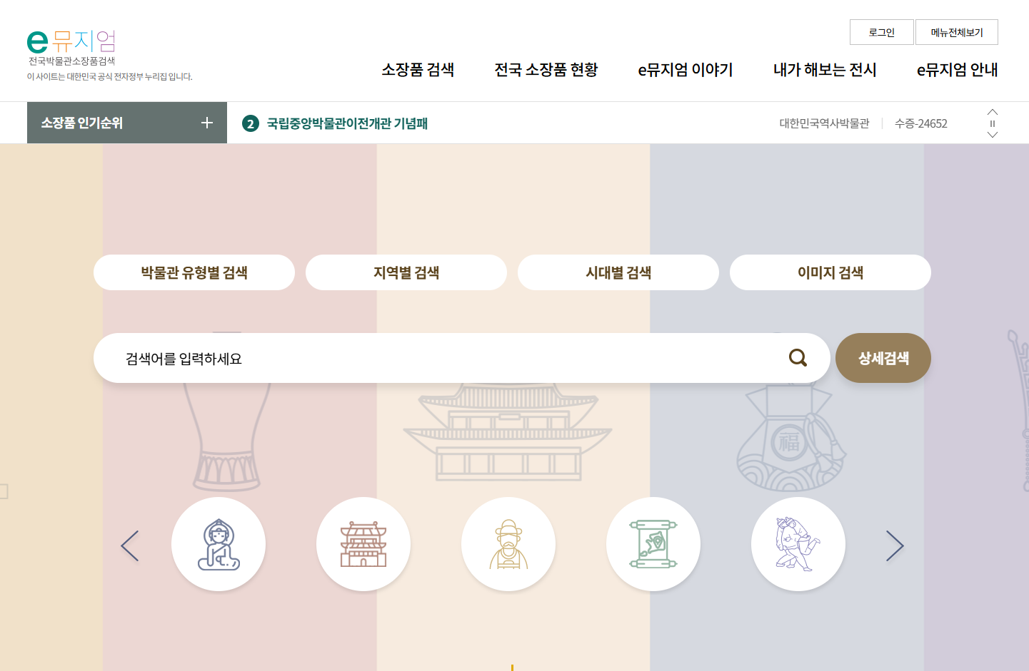
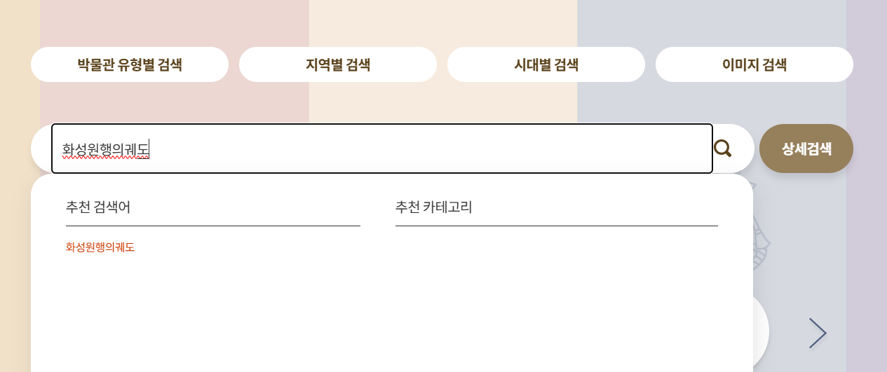
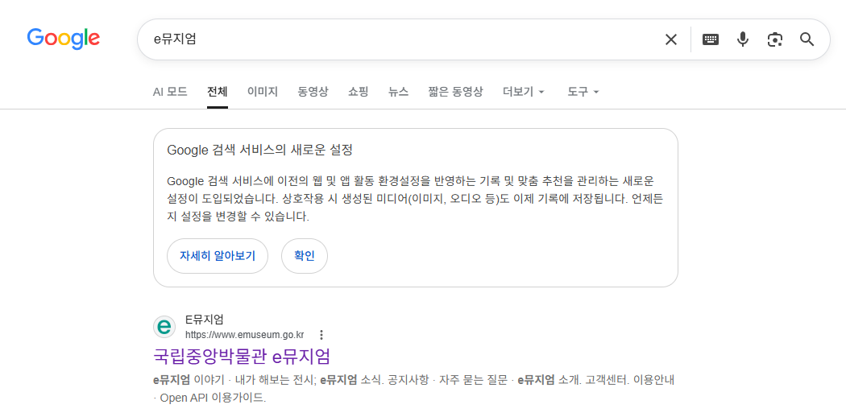
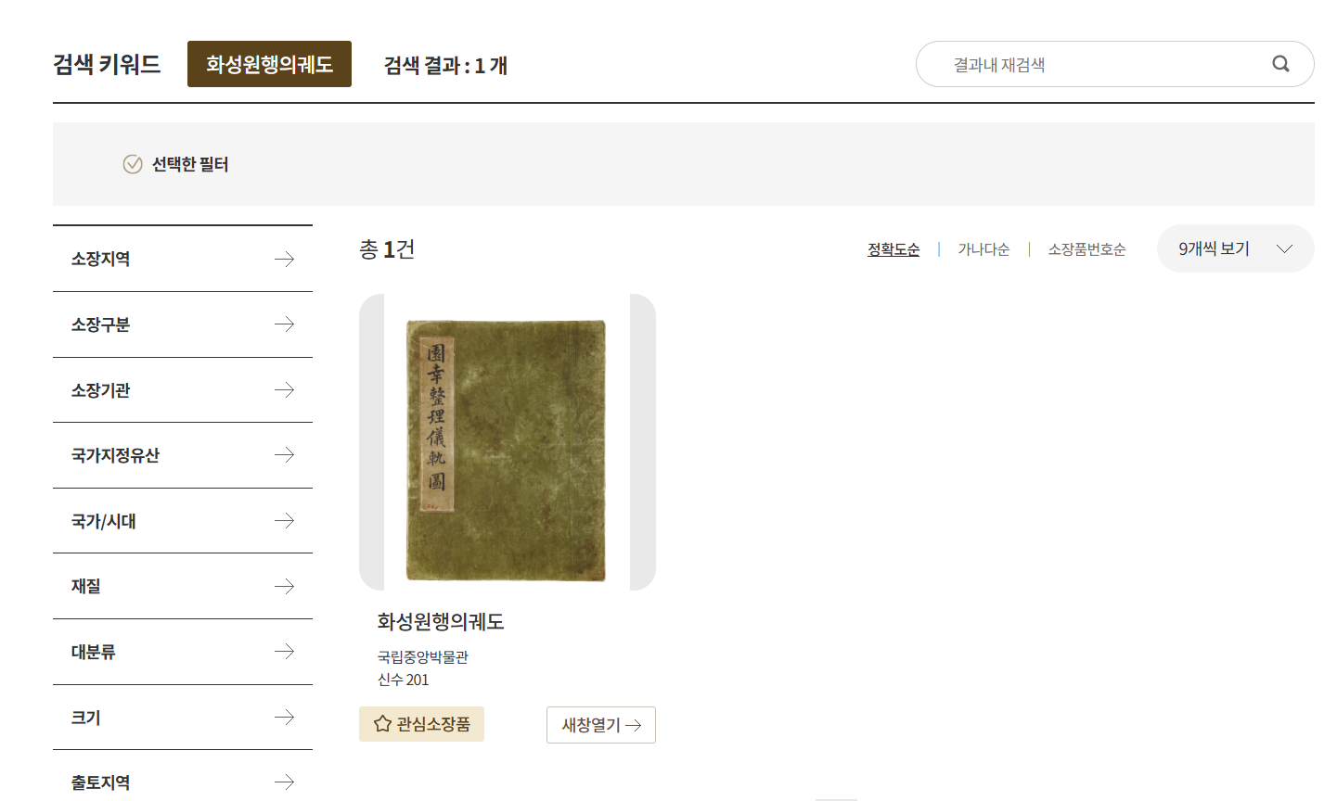
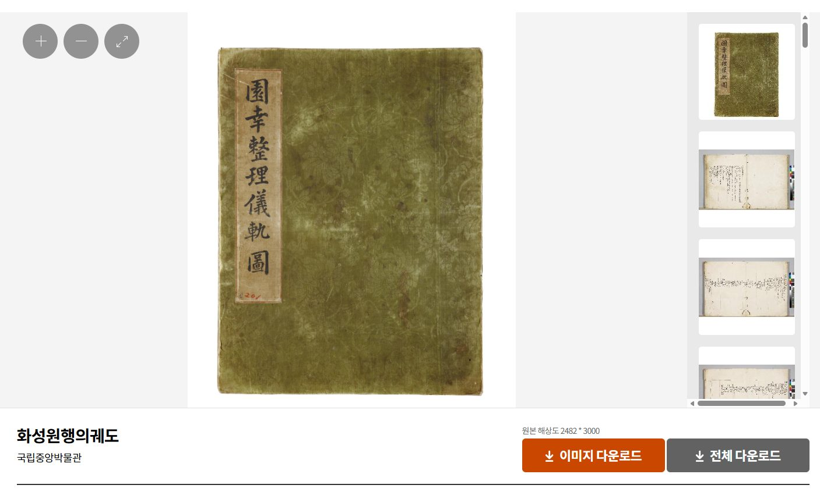
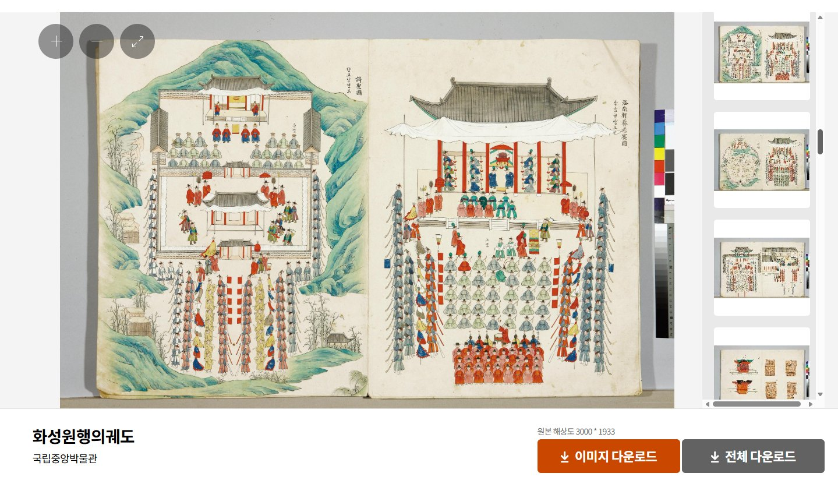
활동안내
▶ e뮤지엄 누리집

Slide 13
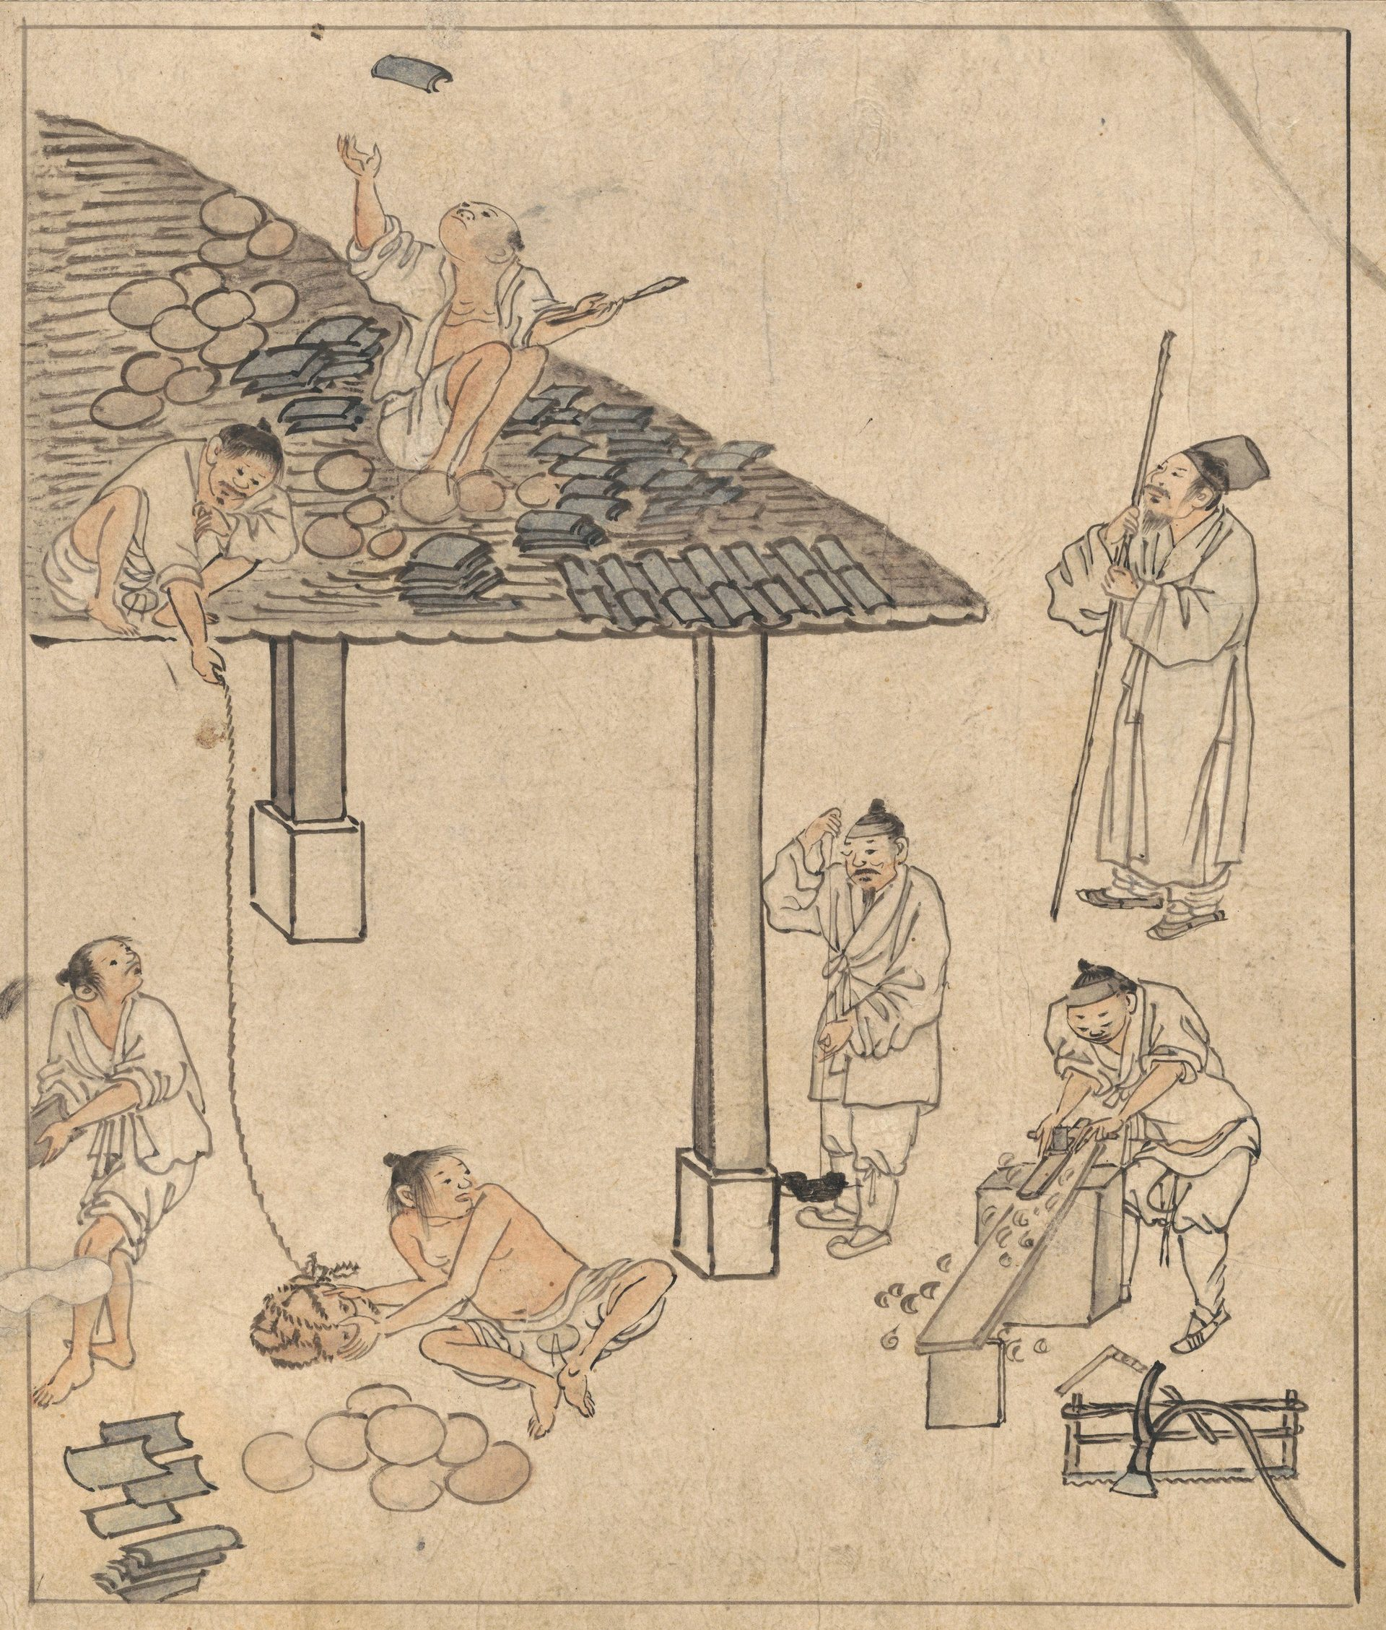
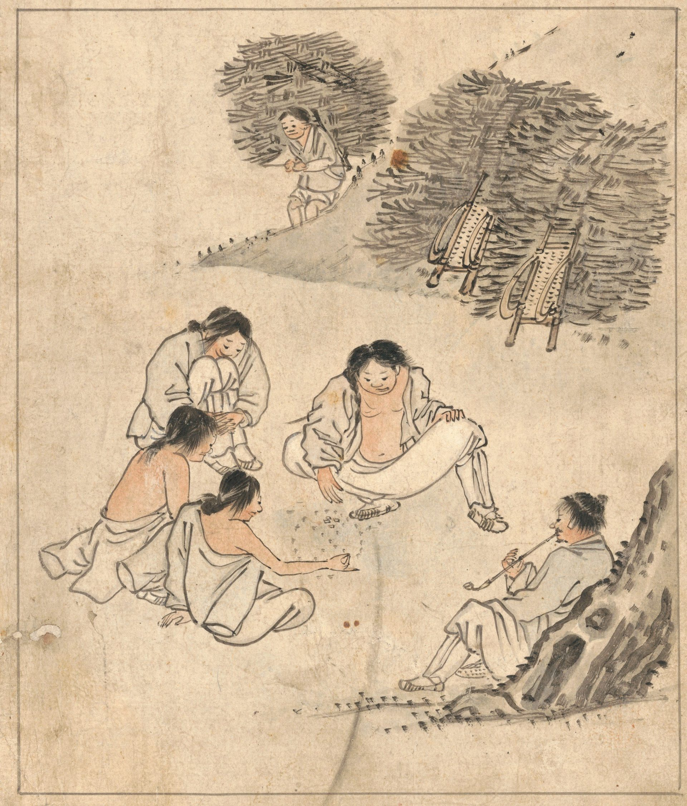
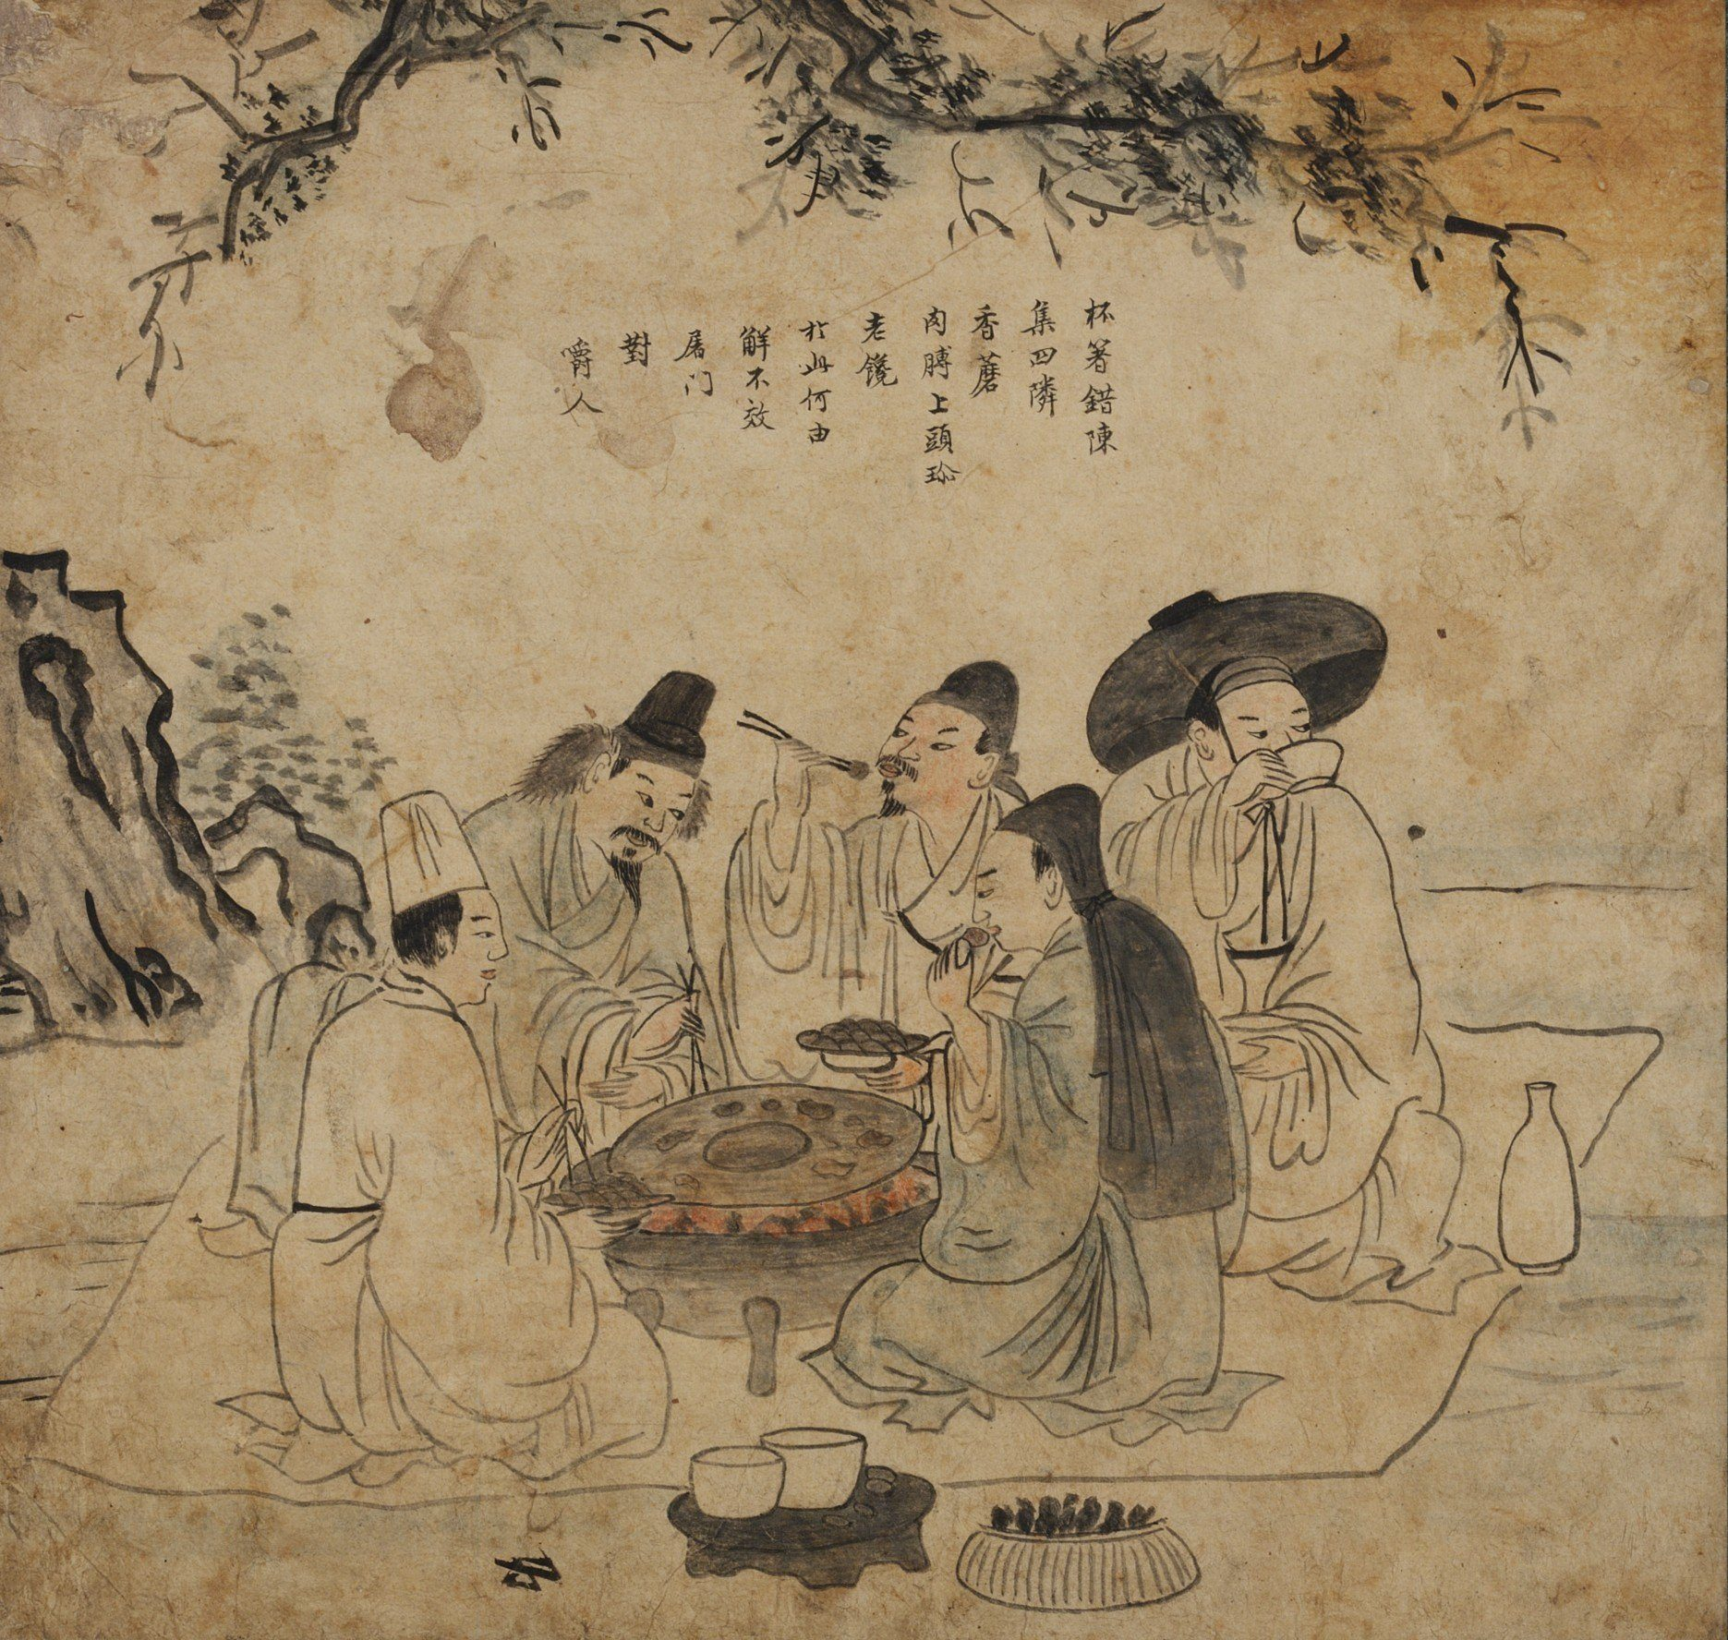
생각의 팔레트 확장하기
활동 3
아래 예시작품을 ‘e뮤지엄’에서 검색해서 살펴보세요.
기와이기 | 고누놀이 | 고기 굽기
본 저작물은 공공누리 제1유형으로 개방한 작품을 이용하였으며, 해당 저작물은 '국립중앙박물관 e뮤지엄 누리집(https://www.emuseum.go.kr)'에서 무료로 다운받으실 수 있습니다.

Slide 14
생각의 팔레트 확장하기
작품을 한 가지 선택하고 활동지를 작성해보세요.
활동 3
<작품> 제목: | <시작> | <중간> | <끝>

Slide 15
정리하기
우리 옛 그림(풍속화)에 대해 설명할 수 있나요?
가장 기억에 남는 작품은 무엇인가요?
내 생각과 친구의 생각 중 어떤 점이 비슷하고 어떤 점이 달랐나요?
다음 시간에는 '우리 옛 그림 인물화’를 알아봅시다.
Notes:
평가 장면입니다. 반드시 시간을 확보합니다.

